Slide 1
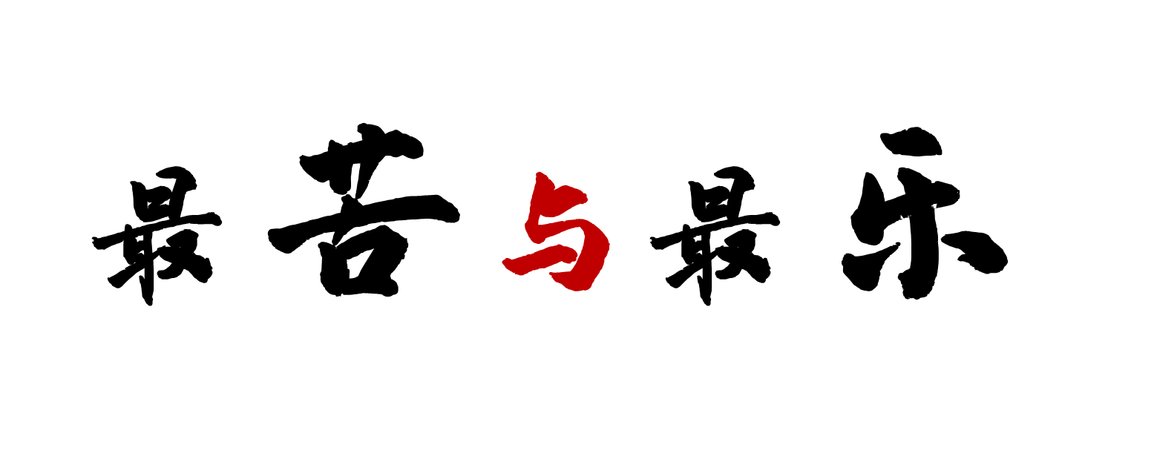

Slide 2
1920 年，美国一个年仅 11 岁的男孩在踢足球时踢碎了邻居的玻璃，人家索赔 12.5 美元。父亲让男孩对自己的过失负责。可男孩没钱，父亲说，钱我可以先借给你，但一年后还我。从此，这个男孩就开始了艰苦的打工生活。半年后，他终于还给了父亲 12.5 美元。父亲欣然拍着他的肩膀说:“一个能为自己过失行为负责的人，将来一定是会有出息的。”多年以后，这位男孩成为美国总统，他就是里根。后来，里根在回忆往事时，深有感触得说，那一次闯祸之后，使我懂得了做人的责任。今天，我们来学习梁启超先生的《最苦与最乐》，看看他对责任又是怎样理解的。

Slide 3
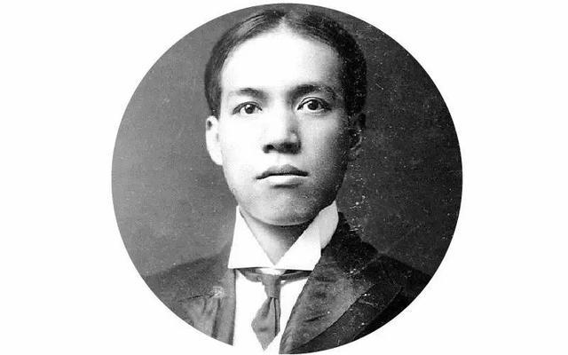
作者简介
梁启超（1873-1929），字卓如，号任公，别号饮冰室主人。思想家、学者。广东新会人。1898年，他参与“戊戌变法”，变法失败后流亡日本。晚年他任清华学校研究院导师。他的文风流畅、犀利、凝炼。著有《饮冰室合集》。

Slide 4
字词检查
揽 （ ） 契约（ ） 监督（ ）
循环（ ） 曾孙（ ） 悲天悯人（ ）
卸却（ ） 恩惠（ ） 赔礼（ ）
凡属（ ） 纵然（ ） 如释重负（ ）
lǎn
qì
dū
xún
zēng
mǐn
xiè
huì
péi
fán
zòng
shì

Slide 5
（jiě ）解除
（jiè ）押解
（xiè ）浑身解数
（dé）得罪
（de）过得去
（děi）得亏
解
得
（bēi）背负
（bèi）背景
（yīng）应该
（yìng）答应
背
应

Slide 6
【契约】
【达观】
【海阔天空】
【心安理得】
证明买卖、抵押、租赁等关系的文书。
对不如意的事情看得开。
形容大自然的广阔，也比喻想象或说话毫无拘束，漫无边际。
自信事情做得合理，心里很坦然。

Slide 7
【任重而道远】
肩负沉重的使命，要跋涉遥远的路程。比喻责任重大而艰巨。
【死而后已】
死了以后才停止。指奋斗到死为止。
【仁人志士】
有仁爱之心的人；品德高尚、有志向、有抱负的人。

Slide 8
整体感知
1、从文章标题可以看出，本文主要讲了三个问题，是哪三个问题？
（1）人生什么事最苦？
（2）什么事最快乐？
（3）最苦与最乐之间有什么关系？

Slide 9
2、运用读文章关键句的略读方法，概括作者的主要观点。
划分文章的结构层次
第一部分（第1—3段）：论述人生最苦的事是未尽到责任。
第二部分（第4段）：论述人生最乐的事是尽到了责任。
第三部分（第5、6段）：论述人生应当勇于担负责任，不应该逃避责任。

Slide 10
细读文本
一、未尽责任是人生最大的痛苦
1.作者是怎样得出答案的？
贫
失意
老
病
死
知足，
虽贫不苦
安分，
虽失意不苦
达观，
死亦不苦

Slide 11
2．为什么“身上背着一种未来的责任”最苦呢？
凡人在世间一天，便有一天应该做的事。
该做的事没有做完，便像是有几千斤重担压在肩头。
正面论述
反面论述
从而推论出最苦的原因：
受良心责备，无处逃躲。

Slide 12

3
举例论证：从具体的生活情境开始论述。
举例：个人对他人的责任（承诺未办、欠钱未还、恩惠未报答、得罪人未赔礼等）；
延伸：对家庭、社会、国家，乃至对于自己。
不尽责任最苦的原因：
良心监督，时时刻刻，至死不已，无法排解，也不能逃躲。

Slide 13
二、尽责任是人生最大的快乐
1.作者是怎样引用名言来论述的？
古语“如释重负”
俗语“心上一块石头落了地”
孔子“无入而不自得”
引用古语、俗语，形象生动地论证了尽责任之后轻松愉快的心情和快乐自由的境界，浅显易懂，趣味横生，大大增强了文章的感染力。

Slide 14
2.作者引用这些名言佳句有什么作用？
孟子——君子有终身之忧。
曾子——任重而道远，死而后已，不亦远乎？
证明天下事从苦中得来的乐才是真乐，从而得出了“人生当勇于承担负责”的结论。

Slide 15
三、人生当负责任，而不能推卸责任
1. “卸却责任”和“解除责任”有什么不同？
“卸却”责任指未尽责任，丢开不管
（也可以说“推卸责任”“逃避责任”）
“解除”责任指尽了责任，再无负担
责任是要解除了才没有，并不是卸了就没有。想躲责任，只是自投苦海，痛苦永远不能解除。

Slide 16
说一说：苦乐与责任之间有怎样的关系？
作者认为：人因有责任而苦，尽大责得大快乐，尽小责得小快乐。你想解脱痛苦，就要尽责，想卸却责任将永远痛苦，快乐之权操在你手，苦中有乐，苦乐循环，人间趣味。
结论：要在尽责中寻找快乐。

Slide 17
思考探究
1.看看文中运用了哪些不同的句式，找找本文有哪些修辞手法。不同句式和修辞的使用有什么好处?
句式示例：
⑴ 人生什么事最苦呢?莫苦于身上背着一种未来的责任。
——设问句
⑵ 到了长成，那责任自然压在你的头上，如何能躲?
——反问句

Slide 18
⑶责任越重大，负责的日子越久长，到责任完了时，海阔天空，心安理得，那种快乐还要加几倍哩!
——感叹句
⑷不尽责任，受良心责备，这些苦都是自己找来的。
——被动句
⑸这却不然，责任是要解除了才没有，并不是卸了就没有。
——否定句

Slide 19
修辞示例：
⑴人若能知足，虽贫不苦;若能安分（不多做分外希望），虽然失意不苦;老、病、死，乃人生难免的事，达观的人看得很平常，也不算什么苦。
——排比
⑵孔子所以说“无入而不自得”，正是这种作用。
——引用
⑶然则为什么孟子又说“君子有终身之忧”呢?
——引用

Slide 20
最苦与最乐
最苦
负责任
苦中真乐
（承担责任）
最乐
尽责任

